Slide 1
CHÀO MỪNG CÁC EM ĐẾN VỚI BÀI HỌC

Slide 2
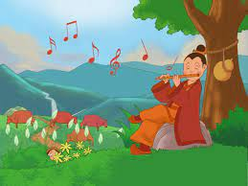
Chủ đề 6:
THUYẾT TRÌNH
GIÁ TRỊ MỘT TRUYỆN
DÂN GIAN

Slide 3
I. NHỮNG VẤN ĐỀ CƠ BẢN:
1. Mục đích:
- Rèn luyện, nâng cao khả năng đọc, cảm thụ truyện dân gian.
- Rèn kỹ năng thuyết trình.
- Nuôi dưỡng tình yêu và thái độ trân trọng đối với kho tàng văn học dân tộc, hình thành thái độ sống tốt đẹp.

Slide 4
I. NHỮNG VẤN ĐỀ CƠ BẢN:
2. Nội dung:
Giá trị nội dung
Giá trị
nghệ thuật
Chi tiết em tâm đắc, vấn đề muốn bàn luận, chia sẻ
Nhân vật yêu thích
Bài học nhận thức

Slide 5
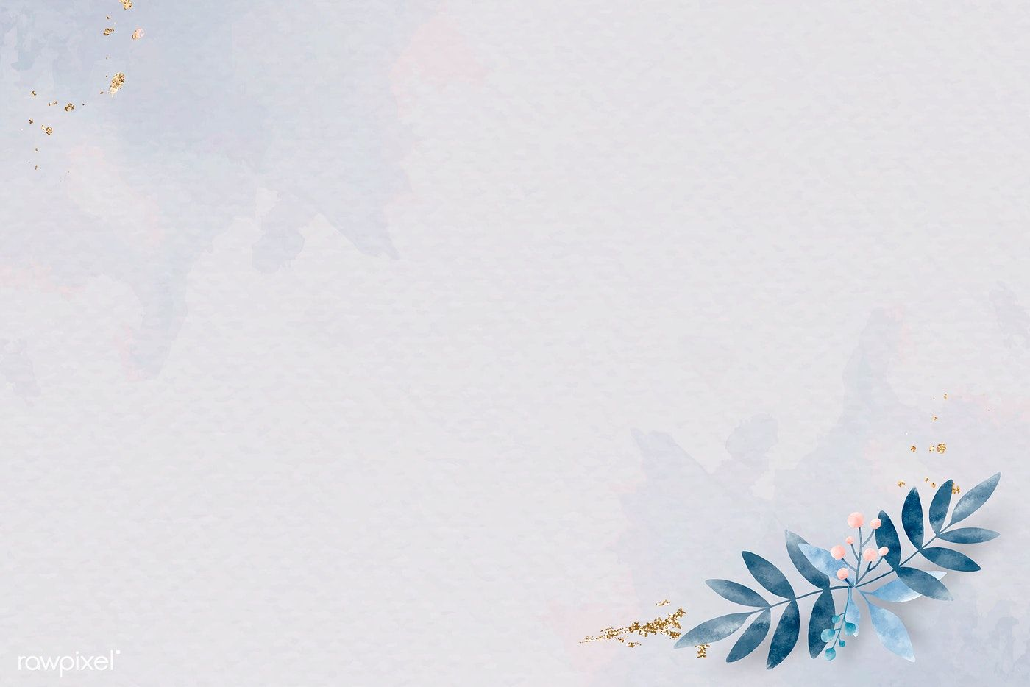
I. NHỮNG VẤN ĐỀ CƠ BẢN:
3. Các bước:
Giới thiệu truyện
Bài học nhận thức
Tóm tắt cốt truyện
Điều tâm đắc/ nhân vật yêu thích
Giá trị
nội dung
Giá trị nghệ thuật

Slide 6
I. NHỮNG VẤN ĐỀ CƠ BẢN:
*. Giới thiệu truyện:
- Tên, thể loại
- Lí do vì sao chọn tác phẩm

Slide 7
I. NHỮNG VẤN ĐỀ CƠ BẢN:
*. Tóm tắt cốt truyện:
- Sơ lược ngắn gọn sự kiện, nhân vật chính, diễn biến câu chuyện, mở đầu, kết thúc.

Slide 8
I. NHỮNG VẤN ĐỀ CƠ BẢN:
*. Giá trị nội dung:
- Truyện phản ánh vấn đề gì trong tự nhiên, đời sống xã hội, lịch sử,…?
- Qua truyện, tác giả dân gian bộc lộ thái độ, tư tưởng gì?
- Giá trị văn hóa, lịch sử của tác phẩm,…

Slide 9
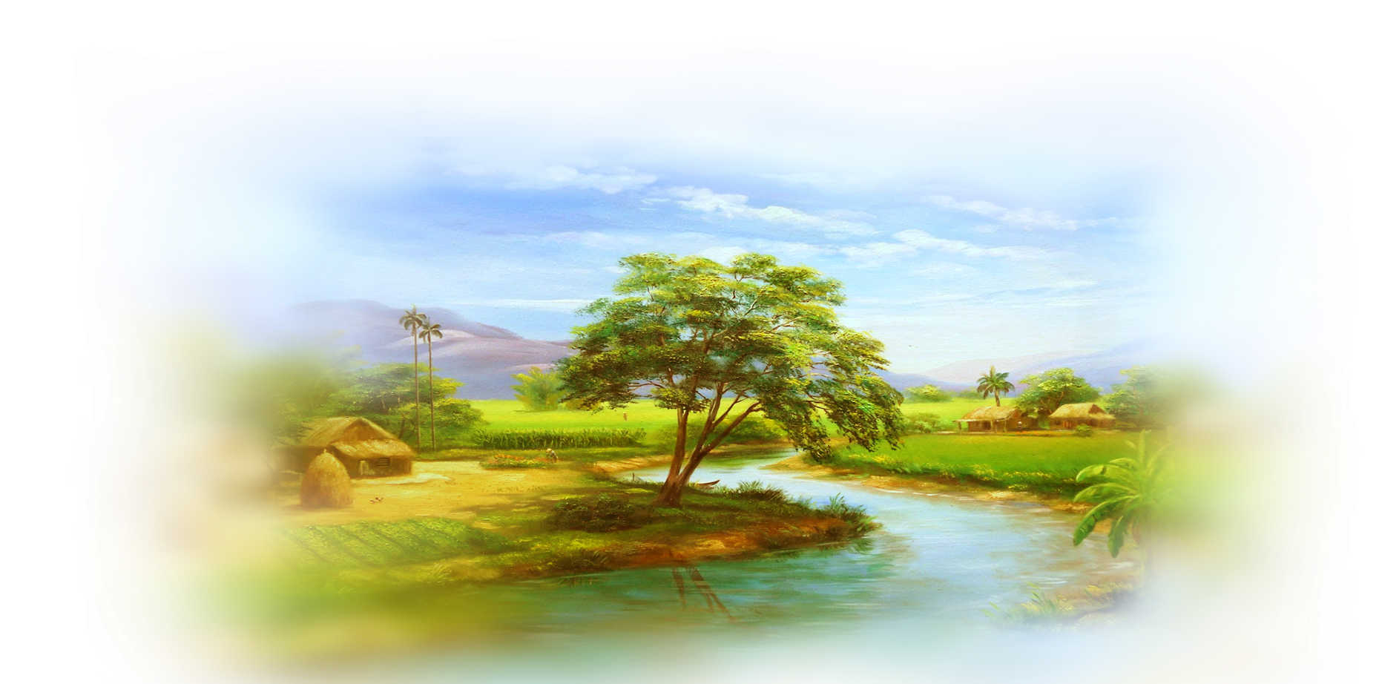
I. NHỮNG VẤN ĐỀ CƠ BẢN:
*. Giá trị nội dung:
Ví dụ:
+ Truyện “Tấm Cám” phản ánh mâu thuẫn, xung đột trong gia đình phụ quyền thời cổ: mối quan hệ giữa mẹ ghẻ với con chồng. Từ đó, khái quát lên thành xung đột, đấu tranh giữa cái thiện và cái ác. Khẳng định sức sống, sức trỗi dậy mãnh liệt của con người trước sự vùi dập của cái ác.
+ Khẳng định niềm tin vào công lý, nhân nghĩa, vào lối sống hướng thiện.

Slide 10
I. NHỮNG VẤN ĐỀ CƠ BẢN:
*. Giá trị nghệ thuật:
- Đặc điểm thể loại: Về ngôn từ, hình tượng nhân vật, cách kể chuyện, dung lượng, ….

Slide 11
I. NHỮNG VẤN ĐỀ CƠ BẢN:
*. Giá trị nghệ thuật:
Ví dụ: “Tấm Cám”:
+ Thể loại truyện cổ tích thần kỳ, nhân vật, cốt truyện đều hư cấu.
+ Xây dựng mâu thuẫn, xung đột có sự diễn tiến, phát triển đan xen với các yếu tố kỳ ảo tạo nên tính hấp dẫn, li kỳ.

Slide 12
I. NHỮNG VẤN ĐỀ CƠ BẢN:
*. Chi tiết/ vấn đề em tâm đắc, muốn chia sẻ/ Nhân vật em yêu thích:
- Chi tiết/ vấn đề em tâm đắc hoặc muốn chia sẻ về câu chuyện là gì?
+ Ví dụ: Cái kết của truyện “Tấm Cám”, theo em có nên kết thúc như vậy? Em mong muốn có kết thúc như thế nào?....
- Nhân vật em yêu thích? Vì sao?

Slide 13
I. NHỮNG VẤN ĐỀ CƠ BẢN:
*. Bài học nhận thức:
- Ý nghĩa giáo dục, ý nghĩa xã hội: Qua truyện, em nhận thức được bài học gì cho cuộc sống của bản thân?
- Ví dụ: Tấm Cám
+ Niềm tin vào cái thiện hướng chúng ta sống đúng đắn, biết đứng lên đấu tranh chống lại và không khuất phục trước cái xấu, cái ác….

Slide 14
II. LUYỆN TẬP
Hãy viết bản thuyết trình về giá trị một truyện dân gian mà em yêu thích.

Slide 15
HẸN GẶP LẠI
CÁC EM Ở BÀI HỌC SAU

